Slide 1
第11讲 国家安全是头等大事
内容介绍
报告人： 陈培永
单 位：北京大学马克思主义学院

Slide 2
故事引入：水果也有国家安全问题？
2015年，一名国外的旅客来到福州长乐国际机场，携带4千克桃子、3.81千克樱桃和1.57千克苹果。从桃子中检出了地中海实蝇。地中海实蝇繁殖能力超强，若其传入中国，就可能迅速在果林中分布，对我国的生物安全造成极大危害。
2020年2月，习近平指出，要从保护人民健康、保障国家安全、维护国家长治久安的高度，把生物安全纳入国家安全体系。2020 年 10月，我国颁布了《中华人民共和国生物安全法》，明确了生物安全的重要地位和原则，规定生物安全是国家安全的重要组成部分。

Slide 3
本 讲 目 录
一、坚持总体国家安全观
二、维护国家安全人人都是主角

Slide 4
一、坚持总体国家安全观（什么是，如何理解？）
实现中华民族伟大复兴的中国梦，保证人民安居乐业，国家安全是头等大事。
2014年4月15日，习近平首次提出总体国家安全观。总体国家安全观关键在“总体”，强调的是做好国家安全工作的系统思维和方法，突出的是“大安全”理念。

Slide 5
金句：
国家安全是民族复兴的根基，社会稳定是国家强盛的前提。

Slide 6
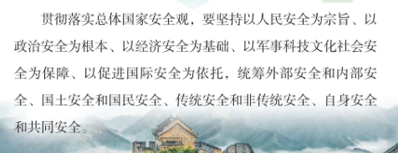

Slide 7
二、维护国家安全人人都是主角
故事引入：“朝阳群众”和“西城大妈”
2017年，习近平爷爷在视察北京时，专门提到了“朝阳群众”“西城大妈”。他说：“人民城市人民建、人民管，光靠政府力量不够。北京有自己的好传统，如‘朝阳群众’‘西城大妈 ’， 哪里多一些 红袖章，哪里就多一份安全、多一份安心。”

Slide 8
本讲落脚点：
国家安全，并不仅仅是国家的事，它关乎每个人的切身利益，与我们每个人息息相关。
维护国家安全，人人都是主角，我们小学生也要树立总体国家安全观，为国家安全作出我们自己的贡献。（图片：4月15日全民国家安全教育日）

Slide 9
谢谢！

